Slide 1
СРПСКИ ЈЕЗИК
3. РАЗРЕД

Slide 2
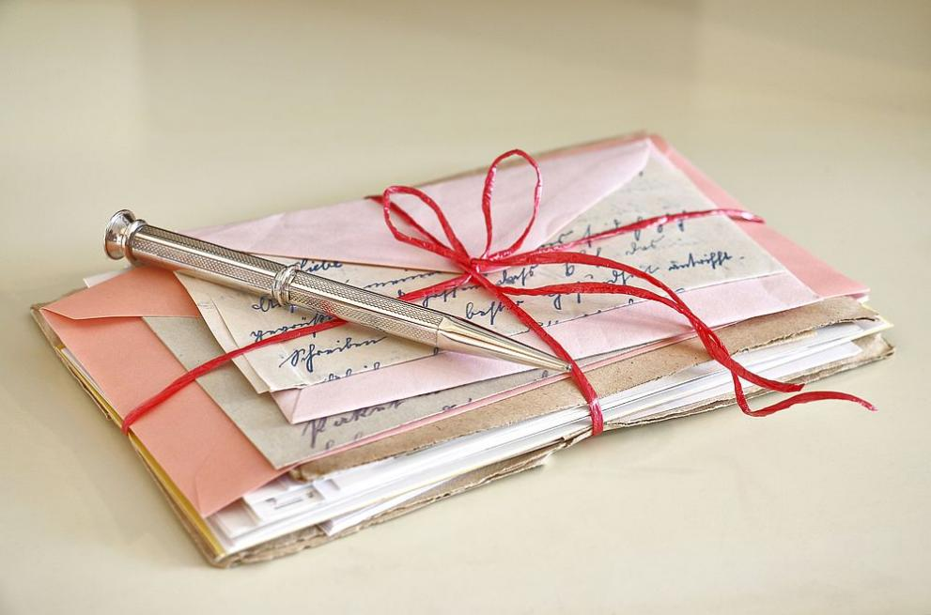
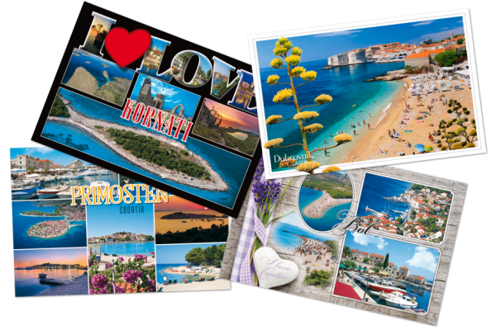
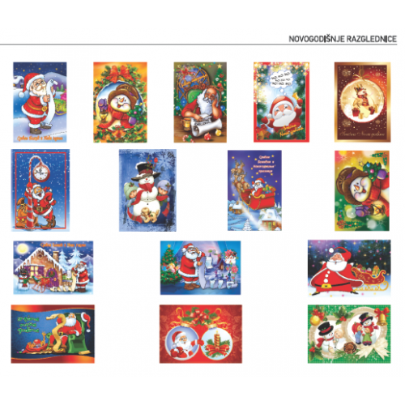

Slide 3
Писање честитке

Slide 4
Шта се све може честитати?
Честитати се могу важни и радосни догађаји у животу као што су: рођендани, празници, неки остварени успјеси, годишњице.
Честитком честитамо и упућујемо лијепе жеље.
Садржај честитке треба бити кратак и јасан.

Slide 5
Како написати честитку?
Када пишемо честитку морамо обратити пажњу на сљедеће:
ОСЛОВЉАВАЊЕ
Послије ословљавања особе којој пишеш обавезно стави запету. (нпр. Драга бако,... )
2. ПИСАЊЕ ПРВЕ РИЈЕЧИ У НОВОМ РЕДУ
Ако се садржај честитке након ословљавања наставља у новом реду прва ријеч се обавезно пише великим почетним словом.

Slide 6
3. САДРЖАЈ ЧЕСТИТКЕ
При честитању се често користе устаљени изрази као што су :
Честитамо вам/Вам / ти.... ( нпр. Желим вам пуно среће...)
4. ПОТПИСИВАЊЕ И ДАТУМ
Потпис пишемо на крају у дну честитке. Датум пишемо у врху у десном углу.
5. ПРАВОПИС
Води рачуна да пишеш правилно , уредно и читко.

Slide 7
Примјер честитке
21.12.2020.
Драга Марија,
Од срца ти желим срећан рођендан!
Нека ти се све жеље остваре!
Јована

Slide 8
Задатак за самосталан рад:
Исправљен садржај честитке препиши у свеску.
драга Сања
честитам ти побједу на такмичењу! Била си одлична Ања

